Slide 1



文教大学大学院奨学金 2026年度秋学期
出願希望者用資料
修士課程1年生および博士後期課程1年生 対象
越⾕学⽣課/教育支援課

Slide 2


１．文教大学大学院奨学金とは
【対象者】
大学院修士課程1年および博士後期課程1年
（注）留学生のうち、在留資格「留学」を有する方は対象外
【概要】
・単年度ごとに出願を行う奨学金
・給付奨学金（貸与と異なり返還の義務なし）
・日本学生支援機構との併用可
・但し、他の「給付」奨学金との併給は不可
（地方公共団体奨学金など）
【奨学金額】
・年間授業料の全額に相当する金額
・年間授業料の一部に相当する金額
→授業料の半額、1/3、1/4、○万円 等

Slide 3

２．選考方法・選考基準
【選考】
「文教大学大学院奨学金規程」に基づき行う
⇒書類選考・面接選考（必要に応じて実施）
【基準】
「人物・学力」ともに優秀で、「健康」であり
「学資の支弁が困難」である者
⇒つまりは、「人物・学力・健康・家計」の4項目を
「選考基準」として対象者を選定

Slide 4
３．出願方法と手順
【提出： 9月18日（金） ～10月8日（木） 】
出願書類を不備なく整え、「所属校舎の学生課/教育支援課」へ提出する
１．任意の封筒（角2サイズ）を用意し、「出願ラベル（必要事項を記入）」を封筒表面に貼付
２．出願書類を「上記１」の封筒（角2）に封入（糊付け）
３．出願書類を封入した封筒ごと、所属校舎窓口へ提出またはレターパック（追跡番号を必ず控える）で郵送
対象者 | 提出先 | 送付住所
越谷校舎所属 | 越谷学生課 大学院奨学金担当 | 〒343-8511 埼玉県越谷市南荻島3337 文教大学 越谷学生課
湘南校舎所属 | 湘南教育支援課 大学院奨学金担当 | 〒253-8550 神奈川県茅ヶ崎市行谷1100 文教大学 湘南教育支援課
東京あだち校舎所属 | 東京あだち教育支援課 大学院奨学金担当 | 〒121-8577 東京都足立区花畑5-6-1 文教大学 東京あだち教育支援課
期限厳守！ 提出期限後は、理由を問わず出願を認めません。

Slide 5

４．必要書類と記入方法
１．「奨学金申込書」・「振込口座届」・ 「出願ラベル」を記入する
＊消せるボールペンは使用不可
＊印鑑は全て朱肉用を使用すること(シャチハタ印・スタンプ印は不可）
２．特に項目4・5・6に関しては、最終行までしっかりと書く
＊当年見込収入は、税込・所得（手取り）とは異なる＜収入＞額を記入する
＊ 「奨学金申込書」は、枠内に漏れなく記入をする
３．所得（課税）証明書 【本人及び家計支持者（父・母・配偶者）】
＊同一生計（家族）の該当者すべて（募集要項参照）
＊発行後３か月以内のもの （市区町村役場発行、原本）
４．成績を証明する書類
＊ 「単位成績証明書」（コピー可）または、成績通知書（B!Naviのデータ画面）をコピーして提出する
５．記載内容を修正する場合
＊定規で二重線＋訂正印(申込書作成に使用した印)で修正する

Slide 6
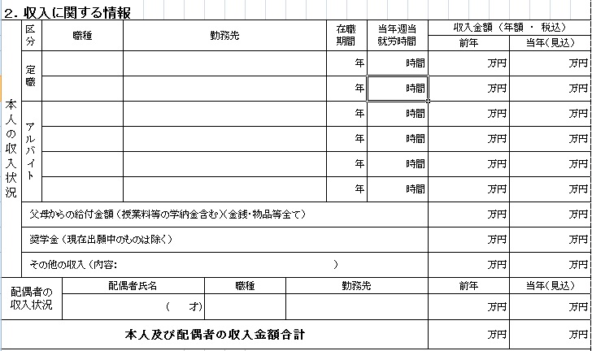
４．必要書類と記入方法：「申込書」注意箇所
奨学金申込書
2025年1~12月までの収入額を記入
2026年1~12月までの見込額を記入
記入漏れが多い❕ 注意

Slide 7
５．選考の流れ（予定）
時期 | 内容 | 備考
 | 募集詳細 | ※学生課/教育支援課HPにて公開
9月18日(金)～ 10月8日(木) | 書類提出期間 （締切：消印有効） | 書類をすべて整え、所属校舎窓口へ提出 またはレターパックで郵送。
10月下旬 ～11月上旬 | 研究科長、専攻長による書類選考、面接 | 必要に応じて面接を実施。 事前に調整をはかっておくこと。 実施決定次第、詳細をG-mailで連絡予定
11月中旬 | 選考結果発表 | 選考結果をG-mailで通知。 →「採用通知」配付場所：学生課/教育支援課
12月中旬 | 奨学金振込 | G-mailで連絡。振込確認をもって、受領確認とする

Slide 8

６．注意事項
１．学生課/教育支援課HPの確認
２．G-mailをこまめに確認すること
→学籍番号@bunkyo.ac.jp
３．携帯電話番号の届け出
→出願書類に不備があった場合、学生課から連絡することがあります。
連絡が取れる状態にしておいてください。
4．不明点や疑問点は所属校舎の学生課/教育支援課へ相談
→出願者本人以外の問合せは、受け付けておりません。

